Slide 1

Společenstva polí
Registrační číslo projektu: CZ.1.07/1.1.38/02.0025
Název projektu: Modernizace výuky na ZŠ Slušovice, Fryšták, Kašava a Velehrad
Tento projekt je spolufinancován z Evropského sociálního fondu a státního rozpočtu České republiky.
Pří_038_Rozmanitost přírody_Společenstva polí
Autor: Mgr. Jana Koutná
Škola: Základní škola Slušovice, okres Zlín, příspěvková organizace

Slide 2
Anotace:
Digitální učební materiál je určen k seznámení žáků s rostlinami pěstovanými na poli a živočichy žijícími na poli.
Materiál rozvíjí znalosti žáků a prověřuje je. Motivuje k dalšímu poznávání ekosystému pole.
Je určen pro předmět přírodověda 4. ročník.
Tento materiál vznikl ze zápisů autora jako doplňující materiál k učebnici:
ŠTIKOVÁ, Věra. Člověk a jeho svět: přírodověda pro 4. ročník. Ilustrace.
Hana Berková, Alena Baisová. Brno: Nová škola, 2010, 2. sv. Duhová
řada. ISBN 978-80-7289-212-9.

Slide 3



CO PĚSTUJEME NA POLÍCH?
- obilniny
- okopaniny
- luskoviny
- olejniny
- zeleninu
- průmyslové rostliny
- rostliny sloužící jako potrava pro dobytek
- plané rostliny = plevele jsou na polích nežádoucí

Slide 4
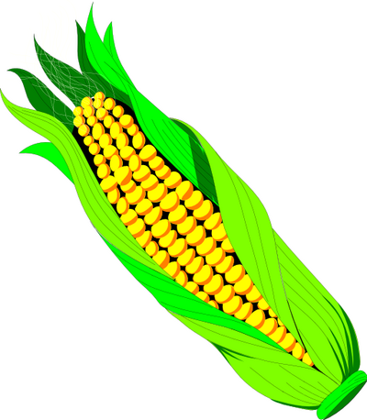
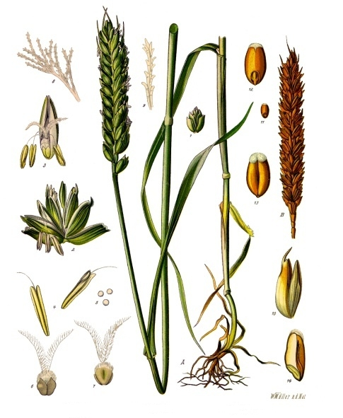
OBILNINY
Např. pšenice, žito, ječmen, oves, kukuřice.
V jejich klasech jsou uložena zrna, která se zpracují na mouku.

Slide 5
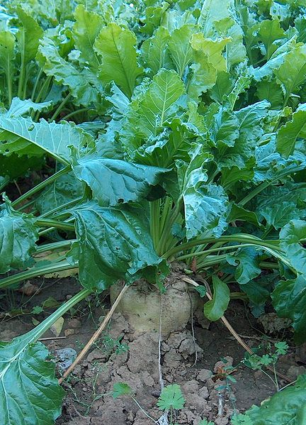

OKOPANINY
Např. řepa obecná, která se zpracovává na cukr a lilek brambor.

Slide 6
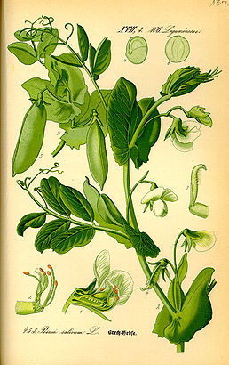
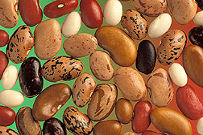
LUSKOVINY
Např. hrách, fazol, čočka. Jejich semena se ukrývají v lusku.

Slide 7

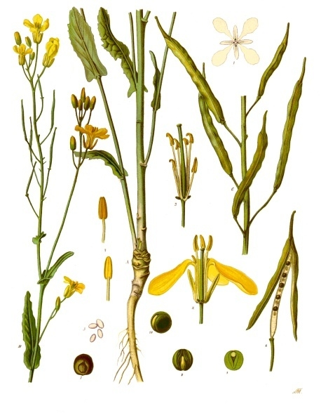
OLEJNINY
Např. slunečnice roční a řepka olejka, ze kterých se vyrábí olej.

Slide 8

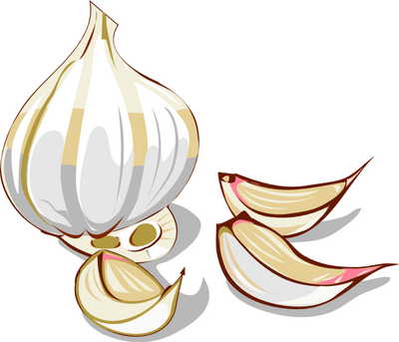


ZELENINA
Např. česnek kuchyňský, okurka setá, mrkev setá, lilek rajče a ostatní druhy zeleniny.

Slide 9
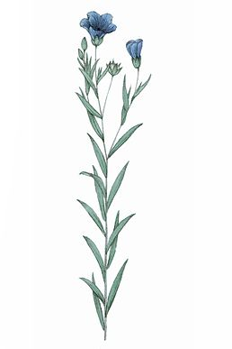
PRŮMYSLOVÉ ROSTLINY
Např. len setý,
z něhož se vyrábí
prostěradla,
utěrky a ubrusy.

Slide 10
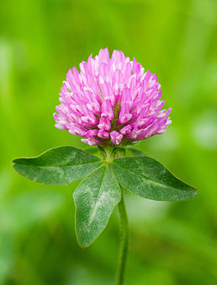
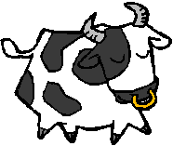
ROSTLINY JAKO POTRAVA PRO DOBYTEK
Např. jetel luční,
srha říznačka,
tolice vojtěška, aj.

Slide 11
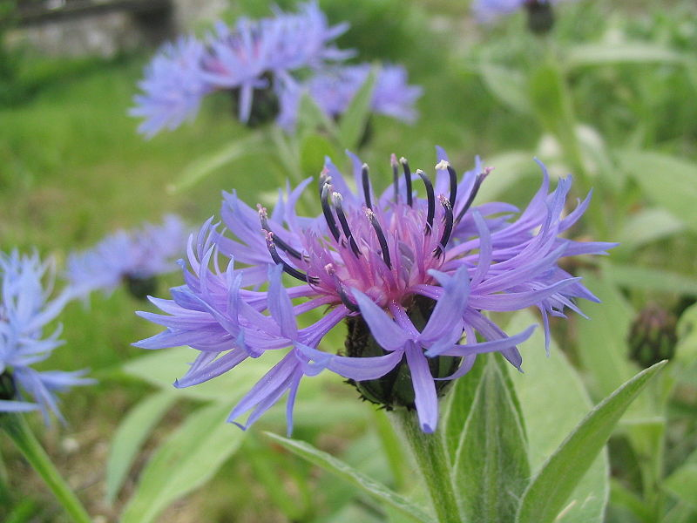
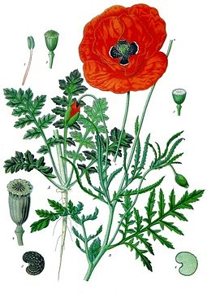
PLEVELE
Jsou plané rostliny, které na polích ubírají jiným rostlinám vodu a živiny. Např. chrpa modrá, vlčí mák.

Slide 12

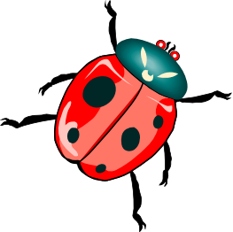
ODPOVĚZ ANO-NE
1. Vyrábí se ze lnu setého prostěradla?
Ano
2. Patří hrách setý mezi luskoviny?
Ano
3. Kvete vlčí mák modře?
Ne
4. Slouží fazol obecný jako potrava pro dobytek?
Ne
5. Patří kukuřice setá mezi obilniny?
Ano
6. Řadí se lilek brambor mezi olejniny?
Ne

Slide 13

ZVÍŘATA NA POLI
Polní živočichové splývají svou barvou s okolím,
aby se mohli lépe skrýt před nepřáteli.
Úkol pro tebe:
Vyjmenuj alespoň 5 živočichů, které můžeme vidět na poli.
Jsou to např.:
Zajíc polní, hraboš polní, koroptev polní, bažant obecný, poštolka obecná, káně lesní, krtek obecný.

Slide 14
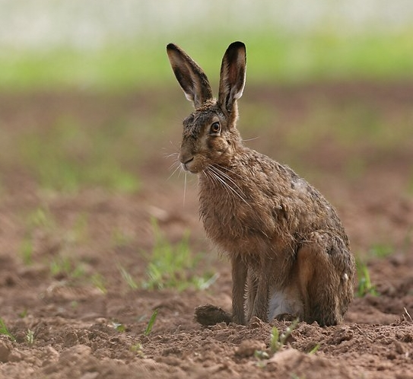
ZAJÍC POLNÍ
Je býložravec.
Přední končetiny
jsou kratší než zadní.
Uši má delší než hlavu.
Jeho hlavním nepřítelem
je liška.

Slide 15
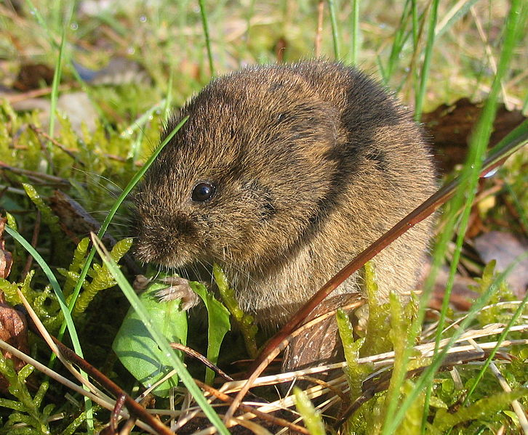
HRABOŠ POLNÍ
Je malý hlodavec,
který shromažďuje
zásoby zrní.
Jeho nepřátelé jsou
káně, poštolka a liška.

Slide 16
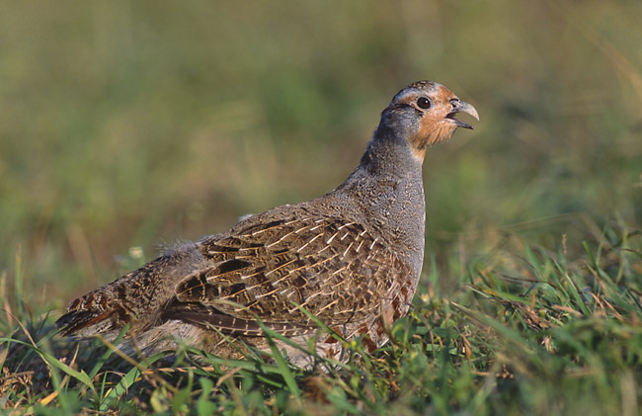
KOROPTEV POLNÍ
Obývá pole a křoviny.
Létá nízko nad zemí.
Je zbarvena do šedé
a rezavé barvy.

Slide 17
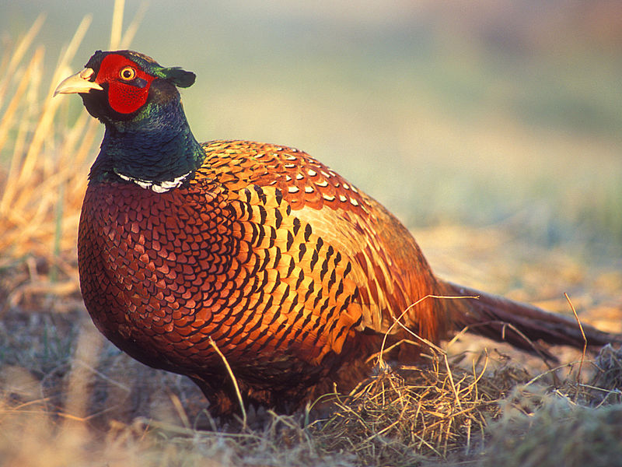
BAŽANT OBECNÝ
Samci mají výrazné barvy
a dlouhá ocasní pera.
Jsou všežravci.
Pro člověka jsou užiteční
- jejich potravou
je mandelinka bramborová.
Jejich nepřáteli jsou dravci.

Slide 18
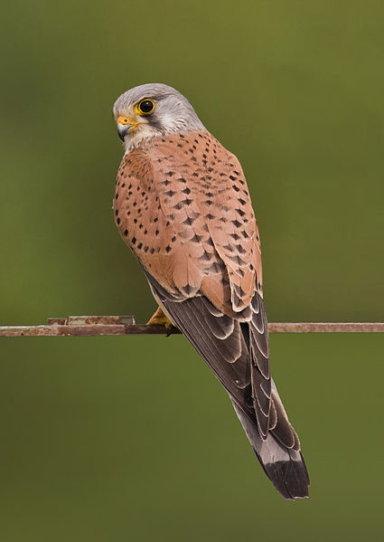
POŠTOLKA OBECNÁ
Je dravec.
Živí se hraboši,
hlodavci a hmyzem.

Slide 19
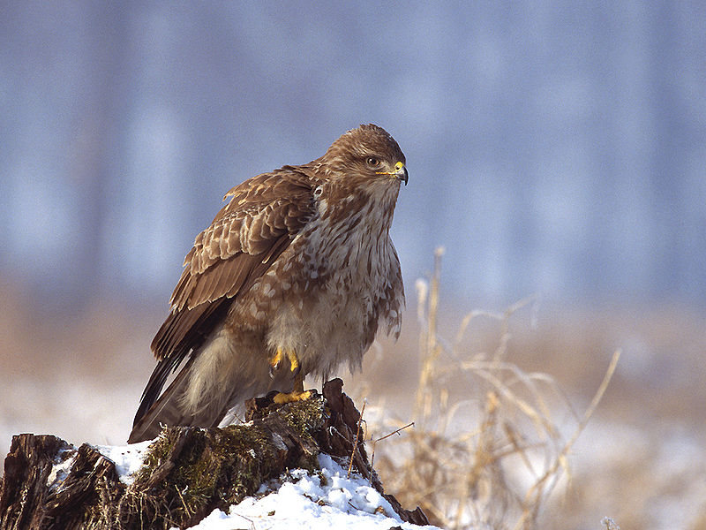
KÁNĚ LESNÍ
Patří mezi nejhojnější
dravce u nás.
Na polích loví hraboše.
Káně lesní je chráněná.

Slide 20
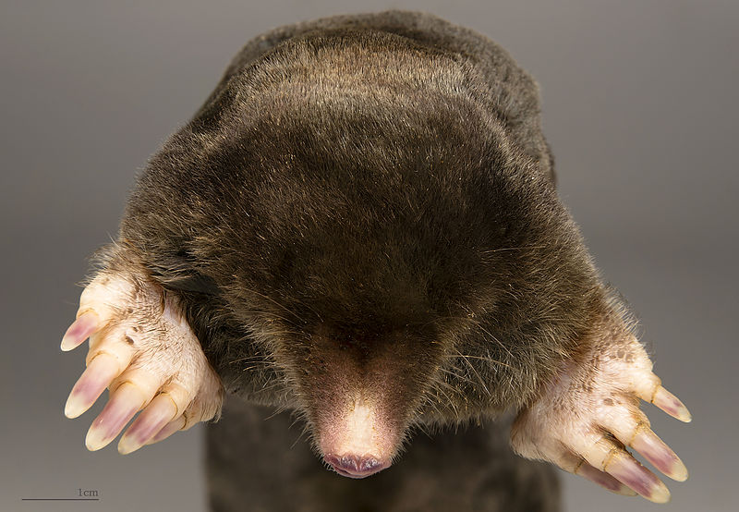
KRTEK OBECNÝ
Je náš jediný
podzemní savec.
Je hmyzožravec.
Živí se žížalami.
Má drápy k hrabání
v hlíně.

Slide 21

PŘÍRODOVĚDA V TERÉNU
Po domluvě s paní učitelkou/panem učitelem můžete za pěkného počasí vyrazit na obhlídku pole.
Všímejte si rostlin i živočichů na poli.
Sepište seznam rostlin i živočichů, které jste viděli.
V hodině VV nakreslete rostliny a živočichy z ekosystému pole a uspořádejte ve třídě výstavu svých obrázků.
V hodině ČJ popište vybraného živočicha.

Slide 22
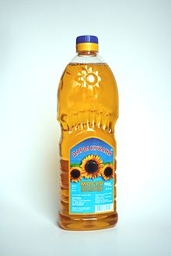
CO BY SE STALO, KDYBY...
Představte si, že krupobití zničí většinu úrody obilnin. Nebude z čeho vyrobit mouku a bude nedostatek pečiva. Máte řešení?
Představte si, že plevele zahubí veškerý len na polích a nebude z čeho vyrábět plátno. Jak lněné výrobky nahradíme? Máte řešení?
Představte si, že nadměrné sucho zničí lány slunečnic
a nebude z čeho vyrábět olej.
Máte řešení?

Slide 23
POUŽITÉ ZDROJE:
http://www.pdclipart.org/displayimage.php?album=search&cat=0&pos=64
http://www.pdclipart.org/displayimage.php?album=search&cat=0&pos=24
Triticum aestivum - Köhler–s Medizinal-Pflanzen-274.jpg. In: Wikipedia: the free encyclopedia [online]. San Francisco (CA): Wikimedia Foundation, 2001-, 9.2.2007 [cit. 2013-04-03]. Dostupné z: http://cs.wikipedia.org/wiki/Soubor:Triticum_aestivum_-_K%C3%B6hler%E2%80%93s_Medizinal-Pflanzen-274.jpg
http://www.pdclipart.org/displayimage.php?album=search&cat=0&pos=21
Zuckerrübe.jpg. In: Wikipedia: the free encyclopedia [online]. San Francisco (CA): Wikimedia Foundation, 2001-, 8.8.2006 [cit. 2013-04-03]. Dostupné z: http://cs.wikipedia.org/wiki/Soubor:Zuckerr%C3%BCbe.jpg
http://www.pdclipart.org/displayimage.php?album=search&cat=0&pos=5
Phaseolus vulgaris seed.jpg. In: Wikipedia: the free encyclopedia [online]. San Francisco (CA): Wikimedia Foundation, 2001-, 18.3.2005 [cit. 2013-04-03]. Dostupné z: http://cs.wikipedia.org/wiki/Soubor:Phaseolus_vulgaris_seed.jpg
Illustration Pisum sativum0.jpg. In: Wikipedia: the free encyclopedia [online]. San Francisco (CA): Wikimedia Foundation, 2001-, 29.10.2004 [cit. 2013-04-03]. Dostupné z: http://cs.wikipedia.org/wiki/Soubor:Illustration_Pisum_sativum0.jpg

Slide 24
POUŽITÉ ZDROJE:
Brassica napus - Köhler–s Medizinal-Pflanzen-169.jpg. In: Wikipedia: the free encyclopedia [online]. San Francisco (CA): Wikimedia Foundation, 2001-, 9.2.2007 [cit. 2013-04-03]. Dostupné z: http://cs.wikipedia.org/wiki/Soubor:Brassica_napus_-_K%C3%B6hler%E2%80%93s_Medizinal-Pflanzen-169.jpg
http://www.pdclipart.org/displayimage.php?album=search&cat=0&pos=0
http://www.pdclipart.org/displayimage.php?album=search&cat=0&pos=17
http://www.pdclipart.org/displayimage.php?album=search&cat=0&pos=5
http://www.pdclipart.org/displayimage.php?album=search&cat=0&pos=5
http://www.pdclipart.org/displayimage.php?album=search&cat=0&pos=0
Linum usitatissimum L ag1.jpg. In: Wikipedia: the free encyclopedia [online]. San Francisco (CA): Wikimedia Foundation, 2001-, 5.1.2012 [cit. 2013-04-03]. Dostupné z: http://cs.wikipedia.org/wiki/Soubor:Linum_usitatissimum_L_ag1.jpg
Trifolium pratense 0522.jpg. In: Wikipedia: the free encyclopedia [online]. San Francisco (CA): Wikimedia Foundation, 2001-, 28.5.2010 [cit. 2013-04-03]. Dostupné z: http://cs.wikipedia.org/wiki/Soubor:Trifolium_pratense_0522.jpg

Slide 25
POUŽITÉ ZDROJE:
http://www.pdclipart.org/displayimage.php?album=search&cat=0&pos=13
Chrpa.jpg. In: Wikipedia: the free encyclopedia [online]. San Francisco (CA): Wikimedia Foundation, 2001-, 5.4.2010 [cit. 2013-04-03]. Dostupné z: http://cs.wikipedia.org/wiki/Soubor:Chrpa.jpg
Papaver rhoeas - Köhler–s Medizinal-Pflanzen-101.jpg. In: Wikipedia: the free encyclopedia [online]. San Francisco (CA): Wikimedia Foundation, 2001-, 29.1.2007 [cit. 2013-04-03]. Dostupné z: http://cs.wikipedia.org/wiki/Soubor:Papaver_rhoeas_-_K%C3%B6hler%E2%80%93s_Medizinal-Pflanzen-101.jpg
http://www.pdclipart.org/displayimage.php?album=search&cat=0&pos=2
http://www.pdclipart.org/displayimage.php?album=search&cat=0&pos=15
http://www.pdclipart.org/displayimage.php?album=search&cat=0&pos=68
01-sfel-08-009a - crop.jpg. In: Wikipedia: the free encyclopedia [online]. San Francisco (CA): Wikimedia Foundation, 2001-, 19.6.2010 [cit. 2013-04-03]. Dostupné z: http://cs.wikipedia.org/wiki/Soubor:01-sfel-08-009a_-_crop.jpg
Feldmaus Microtus arvalis.jpg. In: Wikipedia: the free encyclopedia [online]. http://cs.wikipedia.org/wiki/Soubor:Feldmaus_Microtus_arvalis.jpg. San Francisco (CA): Wikimedia Foundation, 2001-, 2.6.2005 [cit. 2013-04-03].

Slide 26
POUŽITÉ ZDROJE:
Perdix perdix (Marek Szczepanek).jpg. In: Wikipedia: the free encyclopedia [online]. San Francisco (CA): Wikimedia Foundation, 2001-, 17.3.2005 [cit. 2013-04-03]. Dostupné z: http://cs.wikipedia.org/wiki/Soubor:Perdix_perdix_(Marek_Szczepanek).jpg
Phasianus colchicus 2 tom (Lukasz Lukasik).jpg. In: Wikipedia: the free encyclopedia [online]. San Francisco (CA): Wikimedia Foundation, 2001-, 12.3.2006 [cit. 2013-04-03]. Dostupné z: http://cs.wikipedia.org/wiki/Soubor:Phasianus_colchicus_2_tom_(Lukasz_Lukasik).jpg
Common kestrel falco tinnunculus.jpg. In: Wikipedia: the free encyclopedia [online]. San Francisco (CA): Wikimedia Foundation, 2001-, 14.11.2010 [cit. 2013-04-03]. Dostupné z: http://cs.wikipedia.org/wiki/Soubor:Common_kestrel_falco_tinnunculus.jpg

Slide 27
POUŽITÉ ZDROJE:
Buteo buteo 1 (Lukasz Lukasik).jpg. In: Wikipedia: the free encyclopedia [online]. San Francisco (CA): Wikimedia Foundation, 2001-, 27.5.2006 [cit. 2013-04-03]. Dostupné z: http://cs.wikipedia.org/wiki/Soubor:Buteo_buteo_1_(Lukasz_Lukasik).jpg
Talpa europaea MHNT Tete.jpg. In: Wikipedia: the free encyclopedia [online]. San Francisco (CA): Wikimedia Foundation, 2001-, 9.12.2012 [cit. 2013-04-03]. Dostupné z: http://cs.wikipedia.org/wiki/Soubor:Talpa_europaea_MHNT_Tete.jpg
http://www.pdclipart.org/displayimage.php?album=37&pos=116
Sunflowerseed oil.jpg. In: Wikipedia: the free encyclopedia [online]. San Francisco (CA): Wikimedia Foundation, 2001-, 7.12.2005 [cit. 2013-04-03]. Dostupné z: http://cs.wikipedia.org/wiki/Soubor:Sunflowerseed_oil.jpg

